Slide 1
ГРАД БОР
ГРАЂАНСКИ ВОДИЧ КРОЗ ОДЛУКУ О БУЏЕТУ за 2020. годину

Slide 2
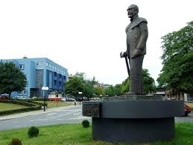
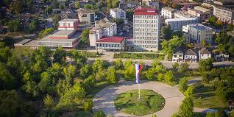
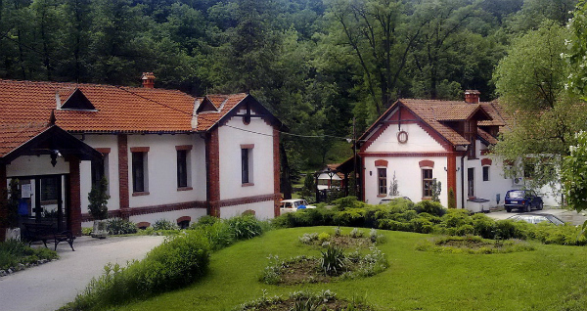
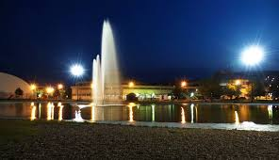
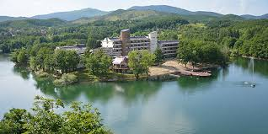
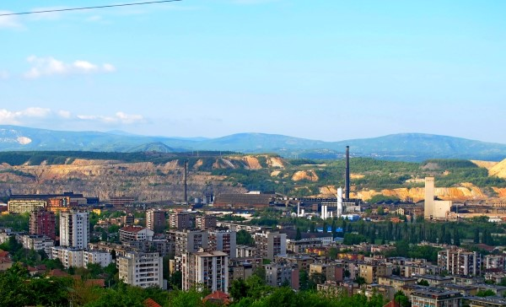
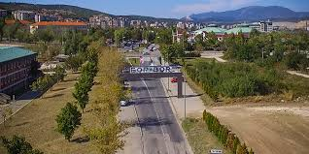
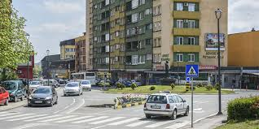
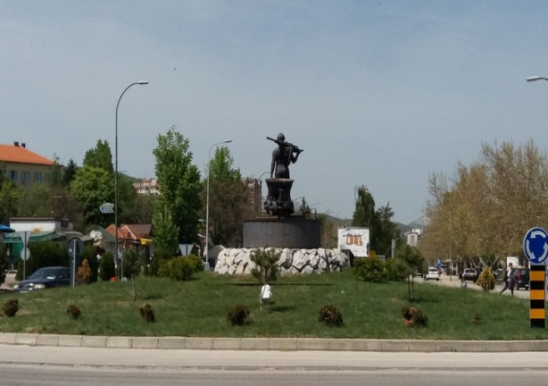

Slide 3
САДРЖАЈ
Увод
Ко се финансира из буџета?
Како настаје буџет града?
Појам буџета
Ко учествује у изради буџета?
На основу чега се доноси буџет?
Како се пуни градска каса?
Шта су приходи и примања буџета?
Структура планираних прихода и примања за 2020. годину
Шта се променило у односу на 2019. годину?
На шта се троше јавна средства?
Шта су расходи и издаци буџета?
Структура планираних расхода и издатака за 2020. годину
Шта се променило у односу на 2019. годину?
Расходи буџета по програмима
Расходи буџета расподељени по директним и индиректним буџетским корисницима
Најважнији капитални пројекти
Најважнији пројекти од интереса за локалну заједницу

Slide 4
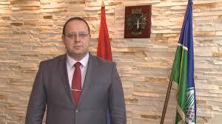
Драги суграђани и суграђанке,
Пред вама је Грaђaнски вoдич крoз буџeт Града Бора, који вам са задовољством представљамо, у оквиру иницијативе за веће укључивање јавности у буџетски процес, као основе за развој партиципативног буџетирања и једног од темељних принципа доброг управљања локалном заједницом.
Грађански буџет представља сажет и јасан приказ Одлуке о буџету града Бора за 2020. годину, која је по својој форми веома обимна и тешка за разумевање због специфичних појмова и класификација које је чине.
Иако је немогуће објаснити целокупан буџет у овако краткој форми, искрено се надамо да ћемо на овај начин успети да вас информишемо о начину прикупљања јавних средстава и остваривања прихода и примања буџета Града, као и о начину планирања, расподеле и трошења буџетских средстава.
Очекујући да ће ова транспарентнија форма буџета учинити Одлуку о буџету Града Бора за 2020. годину приступачнијом и разумљивијом, очекујемо да се у наредним годинама повећа интересовање и учешће наших грађана у дефинисању буџетских приоритета и планирању развоја нашег Града, што би у крајњем исходу, допринело још бoљeм упрaвљaњу jaвним финaнсиjaмa у Бору.
Александар Миликић
Градоначелник

Slide 5
Ко се финансира из буџета ?
Директни корисници буџетских средстава:
Скупштина града Бора
Градоначелник града Бора
Градско веће града Бора
Правобранилаштво града Бора
Индиректни корисници буџетских средстава:
Народна Библиотека Бор
Музеј рударства и металургије
Установа «Центар за културу града Бора»
Предшколска установа «Бамби» Бор
26 месних заједница ( 13 градских и 13 сеоских
Туристичка организација «Бор»
Установа Спортски центар «Бор» Бор
Остали корисници буџетских средстава:
Образовне институције (школе)
Здравствене установе (Дом здравља)
Устнове културе (Историјски архив)
Центар за социјални рад
Непрофитне организације (удружења рађана, непрофитне организације, итд.)

Slide 6
Како настаје буџет града?
БУЏЕТ града је правни документ који утврђује план прихода и примања и расхода и издатака града за буџетску, односно календарску годину.
То значи да овај документ представља предвиђање колико ће се новца од грађана и привреде у току једне године прикупити и на који начин ће се тај новац трошити.
Из градског буџета се током године плаћају све обавезе локалне самоуправе. Исто тако у буџет се сливају приходи из којих се подмирују те обавезе.
Градоначелник и локална управа спроводе градску политику, а главна полуга те политике и развоја је управо буџет Града.
Приликом дефинисања овог, за град Бор најважнијег документа, руководе се законским оквиром и прописима, стратешким приоритетима развоја и другим елементима.
Реалност је таква да постоје велике разлике између жеља и могућности, тако да креирање буџета подразумева утврђивање приоритета и прављење компромиса.

Slide 7
Ко све може да учествује у изради буџета?
Ко учествује у изради буџета?
Установе културе
Предшколска установа „Бамби"
Месне заједнице
Туристичка организација „Бор“
Установа Спортски центар „Бор“ Бор
Скупштина града Бора,
Градоначелник града Бора,
Градско веће,
Правобранилаштво града,
Градска управа
Јавна предузећа
Основне школе
Средње школе
Историјски архив
Центар за социјaлни рад
Дом здравља
Грађани и њихова удружења

Slide 8
На основу чега се доноси буџет?
На основу чега се доноси буџет?
Закони и прописи:
Закон о финансирању локалне самоуправе,
Закон о буџетском систему,
Закон о локалној самоуправи,
Упутство Министарства финансија за припрему одлуке о буџету за 2020. годину и др.
Стратешки документи:
Стратегија развоја
Акциони планови за поједине области
Потребе буџетских корисника
Започети пројекти из ранијих година
Остварење прошлогодишњег буџета

Slide 9
Како се пуни градска каса?
Укупни јавни приходи и примања града Бора за 2020. годину износе
Одлуком о буџету града Бора за 2020. годину планирана су средства из буџета града у износу од 2.897.909.660 динара, пренета средства из ранијих година у износу од 93.203.151 динара, средства из сопствених извора буџетских корисника у износу од 17.426.870 и средства из осталих извора у износу од 217.618.215 динара.
3.226.157.896 динара
Средстав из осталих извора 217.618.215 дин
Средства из буџета града 2.897.909.660 дин.
Пренета средства из ранијих година 93.203.151
дин.
Средства из сопствених извора буџетских корисника 17.426.870 дин.
Укупан буџет 3.226.157.896 динара

Slide 10
Шта су приходи и примања буџета?
ПОРЕСКИ ПРИХОДИ обухватају порезе на приходе од самосталних делатности, на приходе од пољопривреде и шумарства, непокретности, давања у закуп покретних ствари, порез на наслеђе и поклон, порез на пренос апсолутних права, које наплаћује Пореска управа Републике Србије. Затим порези на имовину и порези на добра и услуге које наплаћује локална пореска администрација.
ДОНАЦИЈЕ И ТРАНСФЕРИ - Донације се добијају од домаћих и страних инвеститора и физичких и правних лица. Трансфери представљају пренос новчаних средстава од других нивоа власти.
НЕПОРЕСКИ ПРИХОДИ прикупљају се од правних и физичких лица за коришћење јавних добара (накнаде), за пружање одређених јавних услуга (таксе), за кршењe уговорених или законских одредби (пенали и казне), приходи који се остварују употребом јавне имовине (нпр. накнада за коришћење шумског и пољопривредног земљишта, минералних сировина, закуп пословног простора у јавној својини, накнада за коришћење грађевинског земљишта и сл.) као и неодређени и мешовити приходи.
ПРИМАЊА ОД ПРОДАЈЕ НЕФИНАНСИЈСКЕ ИМОВИНЕ се остварују продајом непокретности и покретних ствари у власништву Града.
ПРИМАЊА ОД ПРОДАЈЕ ФИНАНСИЈСКЕ ИМОВИНЕ –Примања од задуживања представаљају приливе по основу примања од задуживања код пословних банакау земљи у корист нивоа градова. Примања од продаје финансијске имовине представљају приливе по основу продаје домаћих акција и осталог капитала у корист нивоа градова.
ПРЕНЕТА СРЕДСТВА ИЗ РАНИЈИХ ГОДИНА представљају нераспоређени вишак прихода из ранијих година.

Slide 11
Структура планираних прихода и примања за 2020. годину
Укупни буџетски приходи и примања 3.226.157.896 динара
Приходи од пореза
2.027.778.432
динара
Донације и трансфери 331.501.927
динара
Меморандумске ставке за рефундацију расхода 10.675.000 динара
Примања од продаје нефинансијске имовине 29.700.000 динара
Други приходи 733.299.386 динара
Пренета средства из ранијих година 93.203.151 динара

Slide 12
Структура планираних прихода и примања за 2020. годину

Slide 13
Шта се променило у односу на 2019. годину?
Укупни приходи и примања нашег града у 2020. години су се повећали у односу на последњу измену Одлуке о буџету за 2019. годину за 173.846.227 динара, односно за 5,70 %.
Пренета средства су смањена за 178.947.432 динара.
Примања од продаје нефинансијске имовине су смањена за 4.980.000 динара
Порески приходи су повећани за 340.386.186 динара;
Донације и трансфери су повећани за 50.913.375 динара;

Slide 14
На шта се троше јавна средства?
Буџет мора бити у равнотежи, што значи да расходи морају одговарати приходима. Укупни планирани расходи и издаци у 2019. години из буџета износе:
РАСХОДИ Расходи представљају све трошкове града за плате буџетских корисника, набавку роба и услуга, плаћање камата на позајмњена средства, субвенције, дотације и трансфере, социјалну помоћ и остале трошкове које град обезбеђује без директне и непосредне накнаде.
ИЗДАЦИ представљају трошкове изградње или инвестиционог одржавања већ постојећих објеката, набавку земљишта, машина и опрeме неопходне за рад буџетских корисника и трошкове за отплату главнице кредита.
РАСХОДИ И ИЗДАЦИ морају се исказивати на законом прописан начин, односно морају се исказивати: по програмима који показују колико се троши за извршавање основних надлежности и стратешких циљева Града; по основној намени која показује за коју врсту трошка се средства издвајају; по функцији која показује функционалну намену за одређену област и по корисницима буџета што показује организацију рада Града.
3.226.157.896 динара

Slide 15
Шта су расходи и издаци буџета?
Расходи за запослене представљају све трошкове за запослене, како у управи тако и код буџетских корисника
Коришћење роба и услуга обухватају сталне трошкове, путне трошкове, услуге по уговору, специјализоване услуге, трошкове материјала и текуће поправке и одржавање.
Дотације и трансфери су трошкови које локална самоуправа има за исплату институцијама које су у примарној надлежности централног / покрајинског нивоа као што су школе, центар за социјални рад, дом здравља.
Остали расходи обухватају дотације невладиним организацијама, порезе, таксе, новчане казне.
Субвенције сe одобравају за функционисање међумесног превоза и пољопривредним произвођачима.
Социјална заштита обухвата све трошкове исплате социјалне помоћи за различите категорије грађана.
Буџетска резерва представља новац који се користи за непланиране или недовољно планиране сврхе, као и у случају ванредних околности.
Капитални издаци су трошкови за изградњу нових, или инвестиционо одржавање постојећих објеката, набавку опреме, машина земљишта и слично.

Slide 16
Структура планираних расхода и издатака буџета за 2020. годину
Укупни расходи и издаци 3.226.157.896 динара
Коришћење услуга и роба 737.401.700 динара
Субвенције
453.100.811 динара
Капитални издаци 954.544.591 динара
Расходи за запослене 504.511.574 динара
Социјално осигурање и социјална заштита 132.922.396 динара
Донације, дотације и трансфери 234.586.239 динара
Остали расходи 169.361.117 динара
Средства резерве 32.983.468 динара
Отплата камата и пратећи трошкови задуживања
6.746.000 динара

Slide 17
Структура планираних расхода и издатака буџета за 2020. годину

Slide 18
Шта се променило у односу на 2019. годину?
Укупни трошкови нашег града у 2020. години су се повећали у односу на последњу измену Одлуке о буџету за 2019 годину за 173.846.227 динара, односно за 5,70 %.
Донације , дотације и трансфери су смањени за 49.706.021 динара;
Остали расходи су смањени за 4.394.271 динара.
Коришћење роба и услуга је смањено за 1.977.215 динара;
Субвенције су смањене за 37.204.706 динара;
Социјално осигурање и социјална заштита је смањено за 19.297.840 динара
Расходи за запослене су повећани за 35.216.837 динара;
Капитални издаци су повећани за 158.405.364 динара;
Административни трансфери из буџета су повећани за 20.914.772 динара

Slide 19
Расходи буџета по програмима
Назив програма | Средства из Одлуке о буџету града Бора за 2020. годину (износ у динарима) | Структура расхода
Програм 1 - Урбанизам и просторно планирање | 180.449.175 | 5,59%
Програм 2 - Комуналне делатности | 515.040.004 | 15,96%
Програм 3 - Локални економски развој | 39.864.044 | 1,24%
Програм 4 - Развој туризма | 57.453.863 | 1,78%
Програм 5 - Пољопривреда и рурални развој | 45.000.000 | 1,39%
Програм 6 - Заштита животне средине | 134.652.922 | 4,17%
Програм 7 - Организација саобраћаја и саобраћајна инфраструктура | 703.091.207 | 21,79%
Програм 8 - Предшколско васпитање и образовање | 243.697.405 | 7,55%
Програм 9 - Основно образовање и васпитање | 130.766.230 | 4,05%
Програм 10 - Средње образовање и васпитање | 61.495.947 | 1,91%
Програм 11 - Социјална и дечја заштита | 187.412.934 | 5,81%
Програм 12 - Здравствена заштита | 45.652.956 | 1,42%
Програм 13 - Развој културе | 126.842.113 | 3,93%
Програм 14 - Развој спорта и омладине | 239.441.339 | 7,42%
Програм 15 - Опште услуге локалне самоуправе | 461.544.719 | 14,31%
Програм 16 - Политички систем локалне самоуправе | 50.253.038 | 1,56%
Програм 17 - Енергетска ефикасност и обновљиви извори енергије | 3.500.000 | 0,11%
УКУПНО: | 3.226.157.896 | 100,00%

Slide 20
Структура расхода по буџетским програмима

Slide 21
Расходи буџета расподељени по директним и индиректним буџетским корисницима
Раздео | Назив буџетског корисника | Средства из Одлуке о буџету града Бора за 2020. годину
1 | Скупштина града Бора | 17.103.833,00
2 | Градоначелник града Бора | 111.724.443,00
3 | Градско веће града Бора | 12.135.703,00
4 | Правобранилаштво града | 5,843,229,00
5 | Градска управа града Бора | 2.554.441.532,00
6 | Народна библиотека Бор | 32.796.248,00
7 | Музеј рударства и металургије «Бор» | 27.128.544,00
8 | Установа „Центар културу града Бора“ | 37.279.842,00
9 | Предшколска установа «Бамби» | 231.316.922,00
10 | Месне заједнице | 16.190.238,00
11 | Туристичка организација «Бор» | 15.953.863,00
12 | Установа спортски центар «Бор» Бор | 164.243.499.00

Slide 22
Најважнији капитални пројекти (1)
Назив пројекта | Планирана средства (износ у динарима)
 | 2020 | 2021 | 2022
Пројектно техничка документација са постављањем вертикалне сигнализације Нови злотски пут | 1.000.000,00 | 0 | 0
Пројектно техничка документација за постављање видео надзора у граду Бору | 600.000,00 | 0 | 0
Израда пројекта уређење зона школе и уређења зона школа | 5.773.440,00 | 0 | 0
План детаљне регулације интерне обилазнице за ДП ИБ-37 и ДП ИИА 146, са идејним решењем саобраћајнице и стратешком проценом утицаја плана на животну средину | 11.000.000,00 | 0 | 0
Израда пројектно техничке документације за изградњу моста на путу Бор 2-Бањско поље: | 400.000,00 | 0 | 0
Израда пројектно техничке документације за изградњу пута Бор 2-Бањско поље: | 600.000,00 | 0 | 0
Извођење радова на изградњи моста и пута Бор 2-Бањско поље-1.фаза | 49.000.000,00 | 0 | 0
Усаглашавање пројектно техничке документације за изградњу пута ДБР-Појате (550м) | 500.000,00 | 0 | 0
Изградња пута ДБР-Појате по пројекту | 40.800.000,00 | 0 | 0
Замена јавне расвете са лед расветом | 65.912.141,00 | 0 | 0
Пројектно техничка документација за издавање грађевинских дозвола и издавање локацијских услова за водоснабдевање засеока Девасел МЗ Злот | 180.000,00 | 0 | 0
Израда пројектно техничке документације за водоснабдевање МЗ Бучје | 3.000.000,00 | 0 | 0
Уређење речних корита водотокова 2.реда | 1.200.000,00 | 0 | 0
Пројектно техничка документација за издавање грађевинских дозвола и издавање локацијских услова за водоснабдевање засеока у подручју: Нови Злотски пут-ВКФ, МЗ Брестовац и МЗ Злот | 816.000,00 | 0 | 0
Израда пројектно техничке документације реконструкције атмосферске канализације у ул.Мајданпечка и Чочетова у Бору | 180.000,00 | 0 | 0
Израда пројектно техничке документације за санацију цевовода на делу 3. км код НИС-а, код Кристала и Дрвозана | 265.000,00 | 0 | 0

Slide 23
Најважнији капитални пројекти (2)
Назив пројекта | Планирана средства (износ у динарима)
 | 2020 | 2021 | 2022
Пројектно техничка документација за повезивање домаћинстава и осталих објеката на изведени фекални канализациони систем МЗ Кривељ | 378.000,00 | 0 | 0
Изградња водоводне мреже МЗ Метовница-1.фаза | 31.514.417,00 | 0 | 0
Израда идејног решења са техно-економском анализом водоснабдевања дела насеља Метовница из постојећих бунара у алувиону Црног Тимока | 288.000,00 | 0 | 0
Инвестиционо одржавање платоа на пијаци | 489.600,00 | 0 | 0
Пројектно техничка документација за изградњу објеката за привремени смештај паса луталица | 1.080.000,00 | 0 | 0
Израда пројектно техничке документације за добијање потребне дозволе за изградњу две нове топлане у Бору | 4.500.000,00 | 0 | 0
Изградња водовода МЗ Горњане 1.фаза | 12.000.000,00 | 0 | 0
Пројектно техничка документација са изградњом водовода и набавком хлоратора МЗ Танда | 4.200.000,00 | 0 | 0
Изградња водовода Гробљанске улице МЗ Злот | 16.390.889,00 | 0 | 0
Пројектно техничка документација за издавање грађевинских дозвола и издавање локацијских услова за водоснабдевање засеока Преваље МЗ Злот | 174.000,00 | 0 | 0
Израда пројектно-техничке документације за реконструкцију галерије библиотеке у смислу изградње међуспратне конструкције и преградње простора | 157.680,00 | 0 | 0
Замена столарије Дома културе-просторије Музеја рударства и металургије | 998.160,00 | 0 | 0
Замена паркета у Малој дворани Установе спортски центар Бор | 5.300.000,00 | 0 | 0
Радови на уређењу простора око Лазареве пећине | 300.000,00 | 0 | 0
Израда пројектно техничке документације за изградњу зип лине инсталације | 500.000,00 | 0 | 0

Slide 24
Најважнији капитални пројекти (3)
Назив пројекта | Планирана средства (износ у динарима)
 | 2020 | 2021 | 2022
Израда пројектно техничке документације за санацију, реконструкцију и адаптацију целокупног објекта Опште болнице Бор | 24.598.800,00 | 0 | 0
Израда пројектно техничке документације за изградњу новог европског вртића површине преко 3000 м2 у МЗ Нови Центар | 4.080.000,00 | 0 | 0
Израда хидроизолације крова обданишта Црвенкапа | 3.175.200,00 | 0 | 0
Постављање ограде код вртића у Новом градском центру | 911.640,00 | 0 | 0
Реконструкција секундарне топловодне мреже Предшколске установе Бамби- обданиште Бамби, са пројектно техничком документацијом | 4.213.643,00 | 0 | 0
Пројектно техничка документација за радове на санацији целог објекта и окружења у коме се налазе: ОШ Бранко Радичевић, ОШ Свети Сава и ОШ Видовдан Бор | 14.400.000,00 | 0 | 0
Израда пројекта изведеног стања дела објекта Музичке школе Миодраг Васиљевић, дограђеног дела школе | 398.160,00 | 0 | 0
Пројектно-техничка документација за радове на санацији и реконструкцији зграде школе, радионице и фискултурне сале МЕШ | 12.000.000,00 | 0 | 0
Теренска лабораторија за испитивање квалитета воде и земљишта | 11.564.000,00 | 0 | 0
Ватрогасна служба у прекограничној сарадњи-број РОРС-375 | 83.353.870,00 | 0 | 0

Slide 25
Најважнији капитални пројекти (4)
Назив пројекта | Планирана средства (износ у динарима)
 | 2020 | 2021 | 2022
Град Бор Пројекат Унопс-Swiss ПРО програм донације на Веб порталу Мој предмет | 433.770,00
Унапређење безбедности саобраћаја у 2020. години | 1.170.000,00
Приступ развоју раног детињства ромске деце за побољшање социјалне укључености и борбе против дискриминације | 411.379,00
Набавка, монтажа три Wи-Фи зоне у граду и услуга коришћења: | 300.000,00
Опремање простора за рад Омладинског клуба | 601.000,00
Постављање туристичке сигнализације | 3.000.000,00

Slide 26
На крају желимо да Вам се захвалимо што сте издвојили време за читање ове презентације буџета.
Уколико сте заинтересовани да сагледате у целини Одлуку о буџету града Бора за 2020. годину, исту можете преузети на сајту града Бора:
http://bor.rs/wp-content/uploads/2020/01/Odluka-o-Budzetu-Grada-Bora-za-2020-godinu.pdf

